Slide 1


Was Unternehmen jetzt wissen müssen
Bildnachweis: Stockportal © Fotograf
Willkommen beim Webinar!
Gleich geht‘s los…
Webinarreihe Data Act

Slide 2
Online-Marketing
Der Fahrplan für Ihren Erfolg
Bildnachweis: Stockportal © Fotograf
Data Act: Was Unternehmen jetzt wissen müssen
Data Act & DSGVO: Neue Chancen für Unternehmen

Slide 3

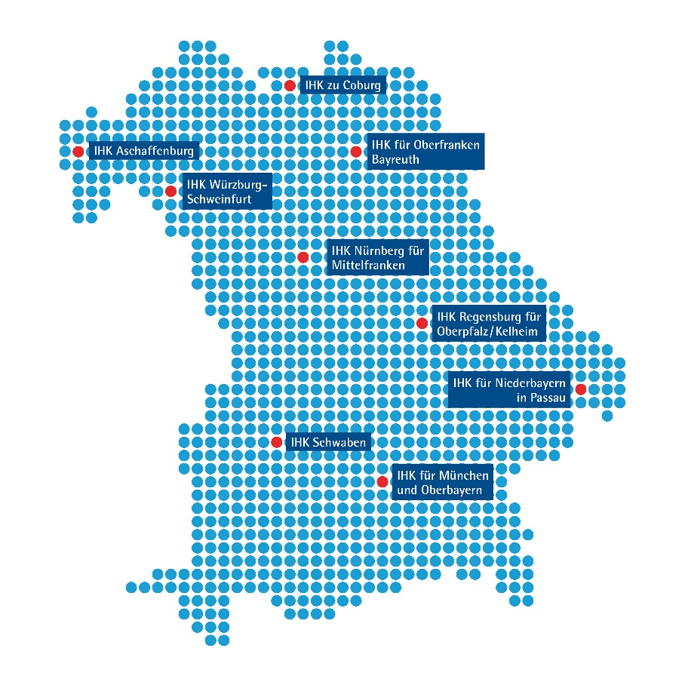

Digitalisierungsinitiative
Ihrer bayerischen IHKs
https://www.bihk.de/data-act

Slide 4

Digitalimpulse
Digitalimpulse im Rahmen des bayerischen Pakts für berufliche Weiterbildung
Kooperation von:
https://www.kommweiter.bayern.de/mit-unterstuetzung/pakt-fuer-berufliche-weiterbildung/
und
https://www.bihk.de/data-act

Slide 5
Webinarreihe: Termine
03.07.25: Wie die EU die europäische Datenwirtschaft nach vorne bringen möchte
09.07.25: Im Spannungsfeld von Data Act, Geschäftsgeheimnissen & Wettbewerb - Was Unternehmen jetzt wissen müssen
15.07.25: Der Data Act in der Praxis – Datenteilen & Cloud-Switching im Überblick
22.07.25: Der Data Act und die DSGVO: Neue Chancen für Unternehmen
31.07.25: Data Act & Data Governance Act - Neue Rahmenbedingungen für den Umgang mit Daten in Unternehmen
Mehr Information & Anmeldung
www.bihk.de/data-act

Slide 6
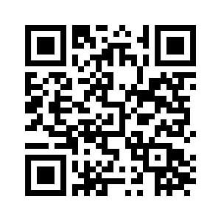
Webinarreihe: KI verstehen und nutzen
Mehr Information & Anmeldung
22.07.25: Einführung zum AI Act für KMU: Ein Grundlagenwebinar für KMU, die mit dem AI Act am Anfang stehen
29.07.25: KI-Kompetenzen strategisch und rechtssicher aufbauen
23.09.25: Einführung in die künstliche Intelligenz
tbd: Generative KI: Prompt-Engineering
30.09.25: Twin Transformation: KI, Digitalisierung & Nachhaltigkeit gemeinsam denken
02.10.25: AI-Agenten
09.10.25: KI einführen - aber richtig
16.10.25: Datenanalyse mit KI: Muster erkennen, Trends aufzeigen, Insights ableiten
20.10.25: AI-Act umsetzen
28.10.25: Das passende KI-Werkzeug finden - oder bauen es selbst
www.bihk.de/ki-webinare

Slide 7
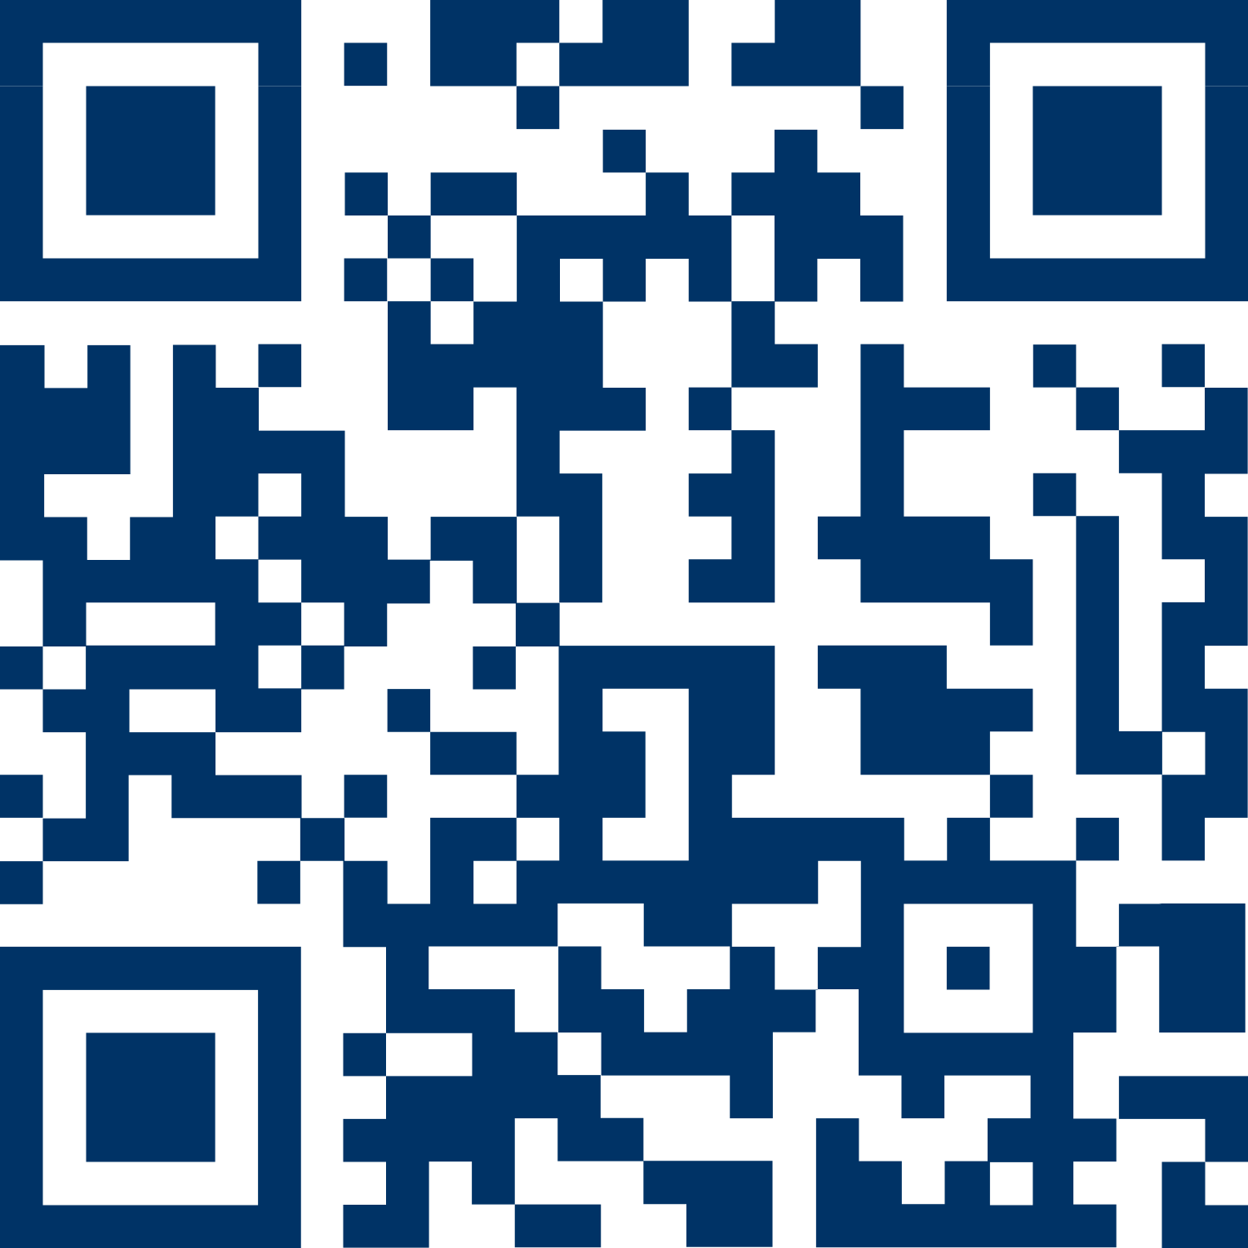

IHK-NEWSLETTER
BLEIBEN SIE INFORMIERT!

